Slide 1
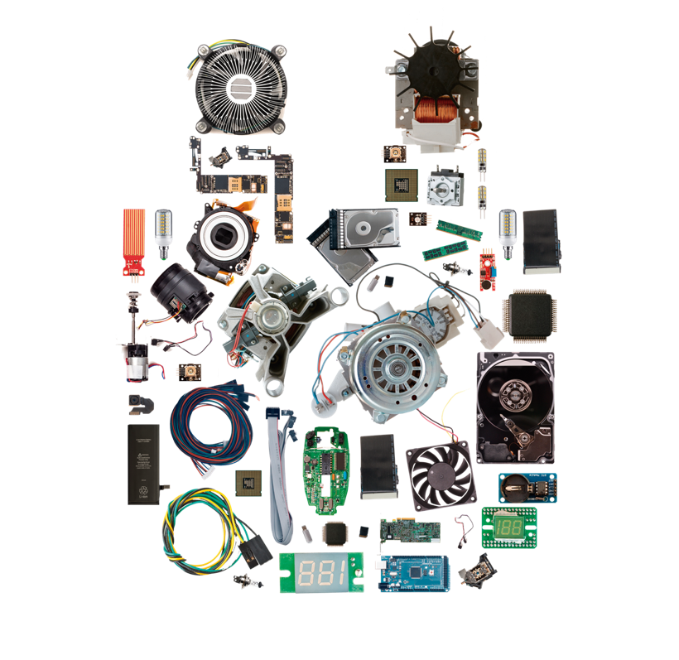
REINICIA AEE + REINICIA ENVASES
Gestión unificada de la
Responsabilidad Ampliada del Productor

Slide 2

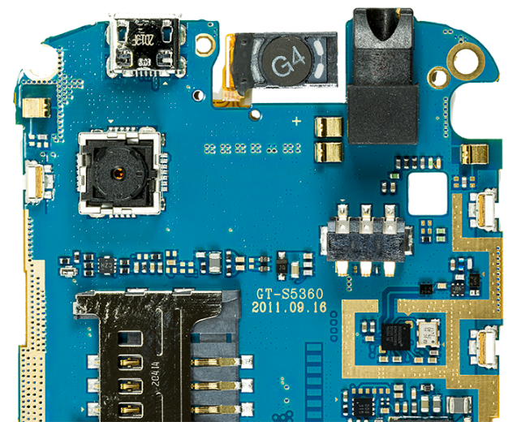
RÉGIMEN DE RESPONSABILIDAD AMPLIADA DEL PRODUCTOR: conjunto de medidas adoptadas para garantizar que los productores de productos asuman la responsabilidad financiera o bien la responsabilidad financiera y organizativa de la gestión de la fase de residuo del ciclo de vida de un producto.
PRODUCTOR DEL PRODUCTO: “cualquier persona física o jurídica que desarrolle, fabrique, procese, trate, llene, venda o importe productos de forma profesional, con independencia de la técnica de venta utilizada en su introducción en el mercado nacional. Se incluye en este concepto tanto a los que estén establecidos en el territorio nacional e introduzcan productos en el mercado nacional, como a los que estén en otro Estado miembro o tercer país y vendan directamente a hogares u otros usuarios distintos de los hogares privados…”
Sistema Colectivo de Responsabilidad Ampliada del Productor (SCRAP): organizaciones sin ánimo de lucro constituidas por los productores de producto y cuyo objetivo es dar cumplimiento, de manera colectiva, a las obligaciones establecidas para los Productores de Producto.

Slide 3
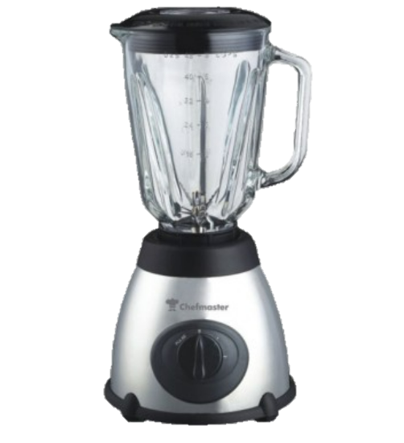
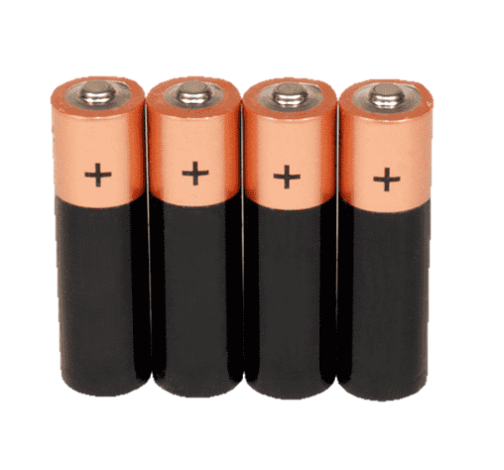
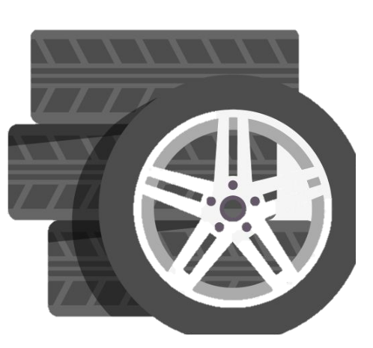
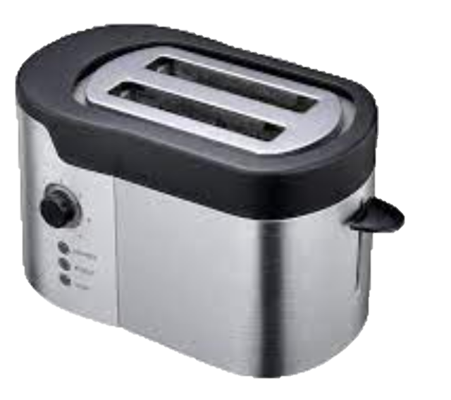

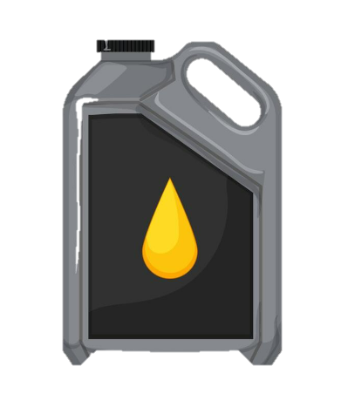

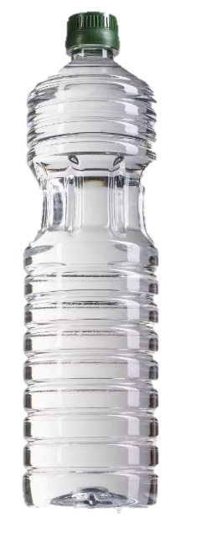
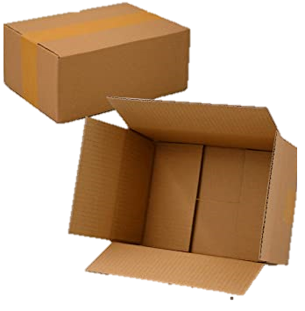
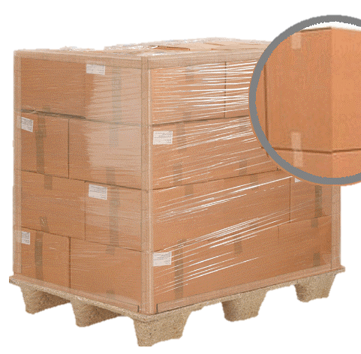
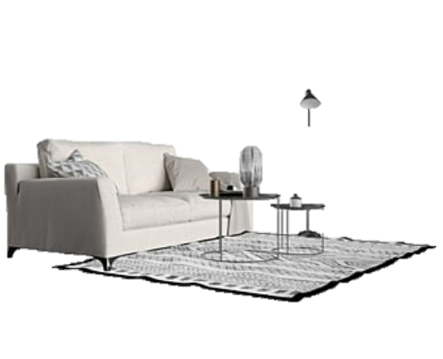
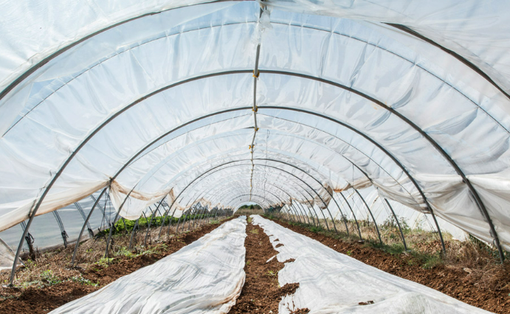

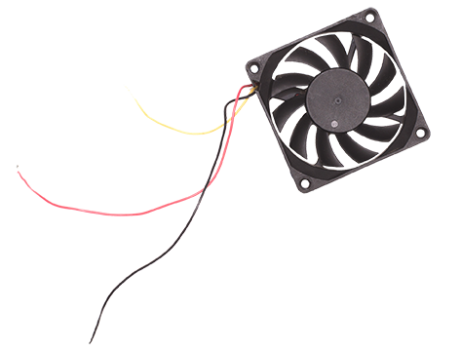
PRODUCTOS SUJETOS A LA RAP
Aparatos eléctricos y electrónicos
Pilas y acumuladores
Neumáticos
Aceites industriales
Envases domésticos
Envases comerciales e industriales
Plástico uso agrario no envases
Muebles y enseres
Textil
Etc...

Slide 4

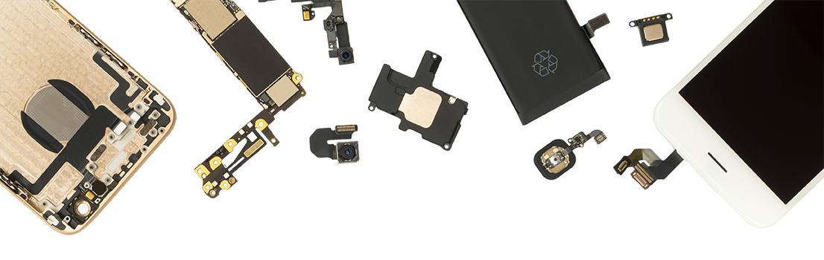
REINICIA
PRIMER Sistema Colectivo de Responsabilidad Ampliada del Productor (SCRAP) autorizado a nivel nacional.
Reinicia es una asociación sin animo de lucro, constituida por empresas que fabrican, comercializan o importan aparatos eléctricos y electrónicos (PRODUCTORES DE AEE).
Nuestra misión es dar cumplimiento de manera colectiva a las obligaciones establecidas a nuestros asociados por una normativa, el Real Decreto 110/2015, de 20 de febrero, sobre residuos de aparatos eléctricos y electrónicos.
Ámbito de actuación NACIONAL.
AUTORIZADOS para las siete categorías.
Llevamos más de 15 años ayudando a estas EMPRESAS a dar cumplimientos a sus obligaciones derivadas de la RAP.

Slide 5
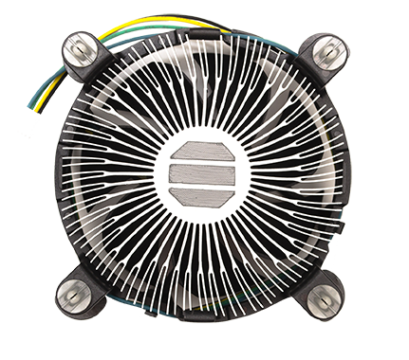
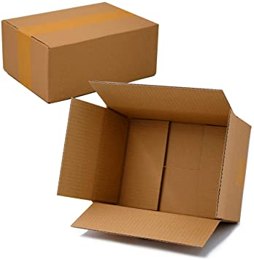
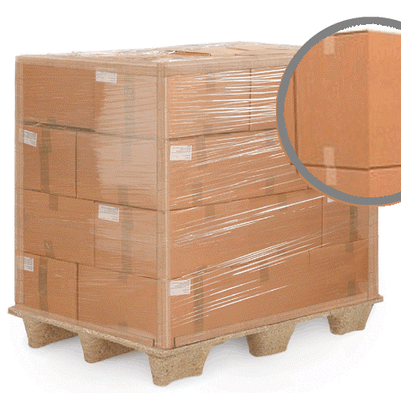
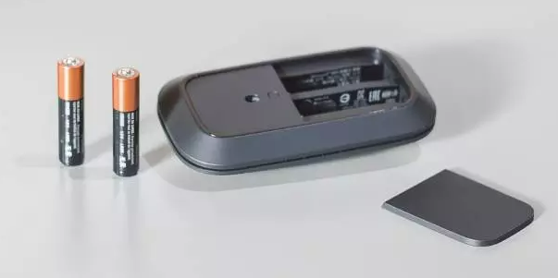

¿POR QUÉ UNIFICAR LA RAP?
REINICIA AEE + REINICIA ENVASES
Objetivo: un único interlocutor para el cumplimiento de la RAP de nuestros asociados
+
+
AEE
Pilas
Envase doméstico
Envase comercial
Envase industrial
RD 110/2015
RD 106/2008
RD 1055/2022
SCRAP
Reinicia
Reinicia
Ecoembes
¿Colaboración Reinicia?
Nuevo SCRAP: Reinicia envases

Slide 6




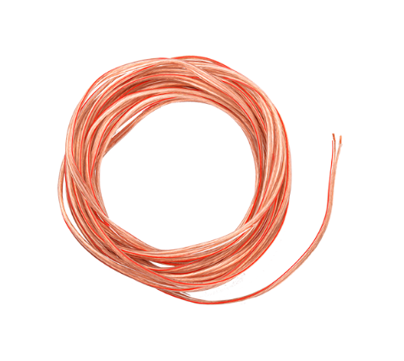
OBLIGACIONES DEL PRODUCTOR DE PRODUCTO
Si eres Productor de Producto
Inscripción en RPP
Incluir nº RPP en facturas…
Informar periódicamente Productos puestos mercado
Tienes que cumplir con la normativa específica RAP
Elaborar Planes Prevención
Requisitos diseño, fabricación, marcado e información
Facilitar información correcta gestión y reparación
SISTEMAS COLECTIVOS (SCRAP)
Crear redes de recogida
Coordinar y financiar la correcta gestión residuos
Sistemas individuales
Garantizar cumplimiento objetivos mínimos recogida
Alcanzar objetivos reciclado y valorización
Campañas de concienciación
Cumplir obligaciones de información
Comunicación CCAA
sede social
Depositar garantía financiera (doméstico)
Constituir y depositar las garantías financieras
Autorización administrativa

Slide 7
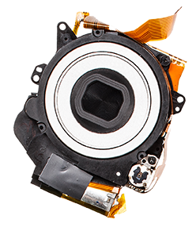
RÉGIMEN SANCIONADOR
Ley 7/2022 - Artículo 108.2 Infracciones muy graves
ñ) La comercialización de productos incumpliendo las obligaciones financieras o financieras y organizativas establecidas en los regímenes de responsabilidad ampliada del productor, cuando como consecuencia de ello se perturbe gravemente la salud e higiene públicas, la protección del medio ambiente o la seguridad de los consumidores.
Multa desde 100.000 € hasta 3,5 Millones de €
Inhabilitación
Decomiso de las mercancías
Ley 7/2022 - Artículo 108.3 Infracciones graves
p) La comercialización de productos incumpliendo las obligaciones financieras o financieras y organizativas establecidas en los regímenes de responsabilidad ampliada del productor, siempre que no se perturbe gravemente la salud e higiene públicas, la protección del medio ambiente o la seguridad de los consumidores.
ac) El incumplimiento de las obligaciones de inscripción en el Registro de Productores de productos, así como de las obligaciones de información sobre el número de identificación del productor registrado o de remisión de información sobre productos introducidos en el mercado nacional.
Multa desde 2.001€ hasta 100.000 €
Inhabilitación
Decomiso de las mercancías

Slide 8
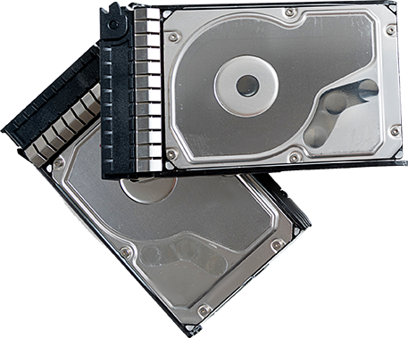
Y…¿A CUANTAS EMPRESAS AFECTA?
RII-AEE
RII-PYA
RPP-ENVASES
Registro de Aparatos Eléctricos y Electrónicos
Registro de Pilas y Acumuladores
Registro de Productores de Producto (Envases)
4.583 Productores*
2.289 Productores*
14.862 Productores**
Representante Autorizado
Representante Autorizado
RII-AEE + RII-PYA:
1.820 empresas
Total empresas AEE y PYA:
5.053
*Fuente: Registros del Ministerio de industria, comercio y Turismo
**Fuente: Ecoembes

Slide 9
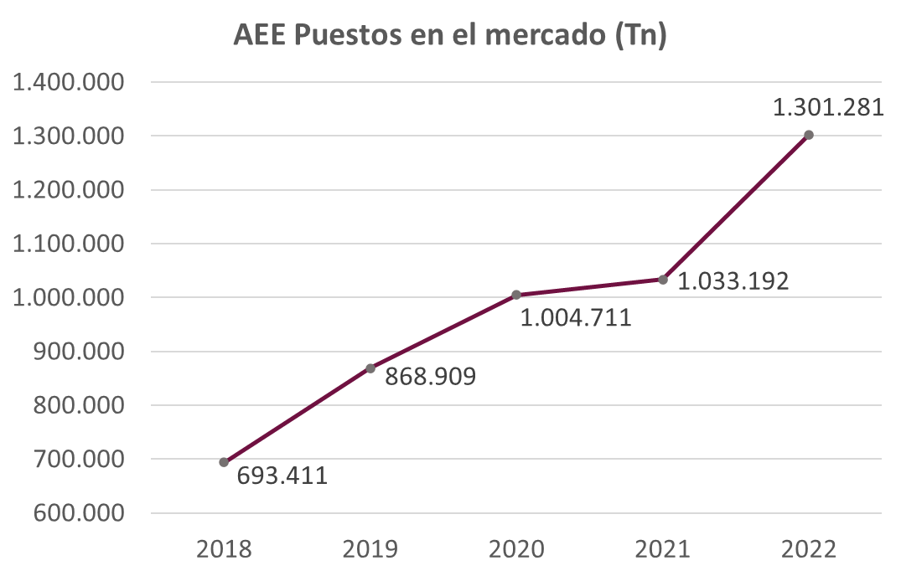
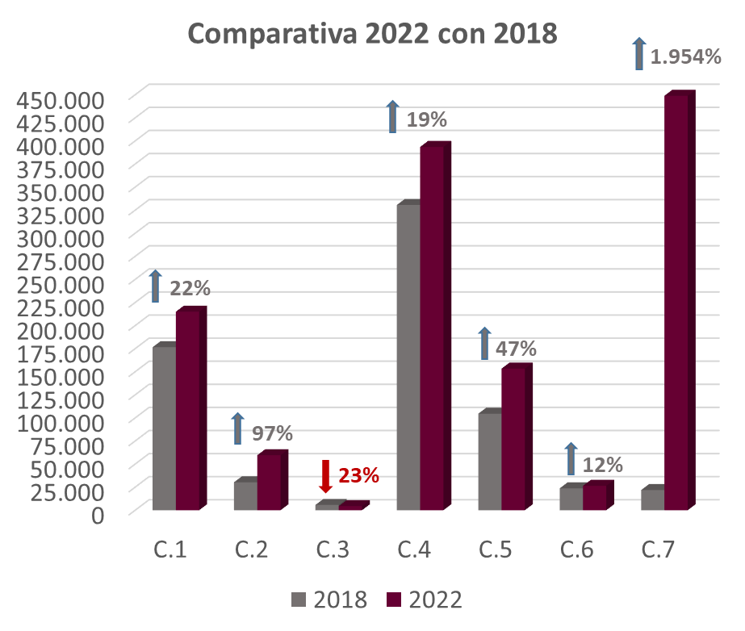

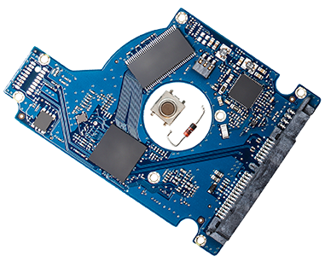
AEE PUESTOS EN EL MERCADO*
88%
25%
16%
3%
26%
*Fuente: MITECO

Slide 10
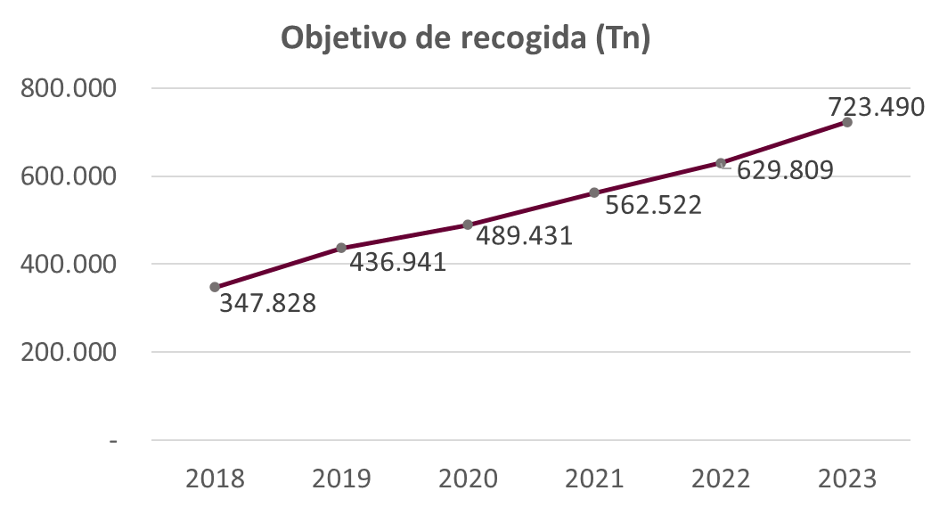
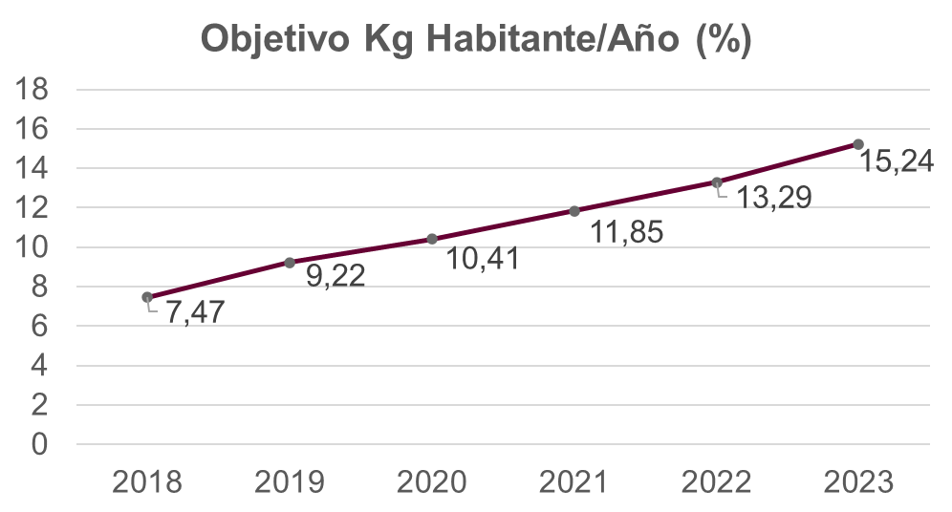
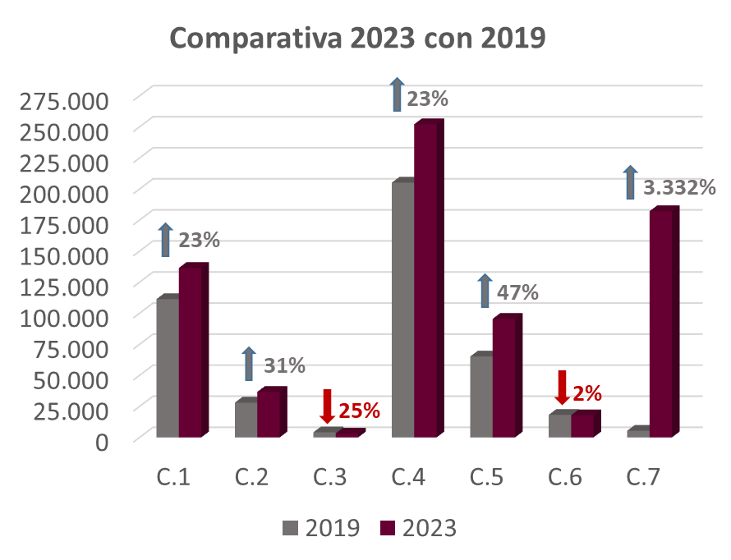
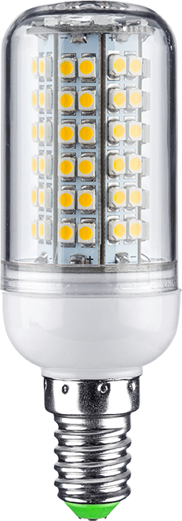
OBJETIVOS MÍNIMOS DE RECOGIDA*
104%
108%
26%
12%
15%
12%
15%
*Fuente: MITECO

Slide 11
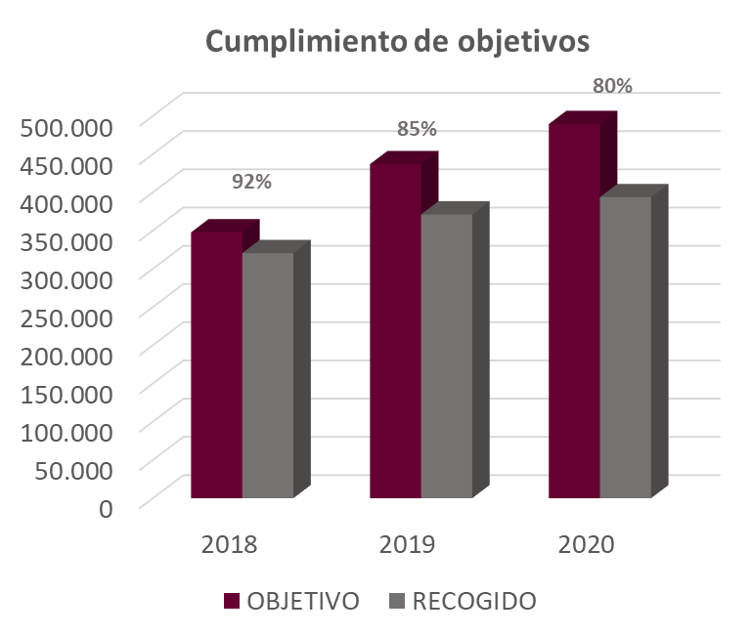
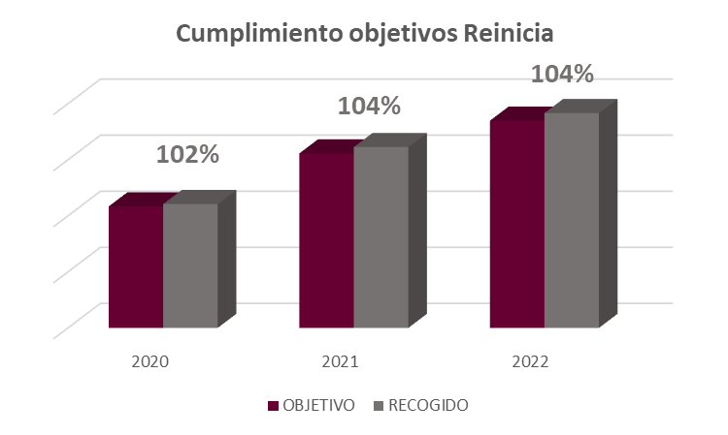
% CUMPLIMIENTO DE LOS OBJETIVOS MÍNIMOS DE RECOGIDA
NACIONAL
REINICIA
*Fuente: MITECO

Slide 12
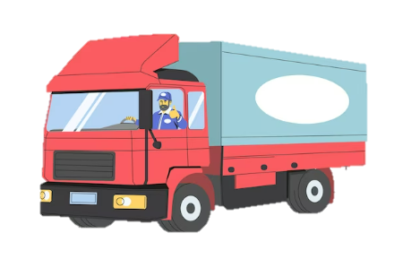


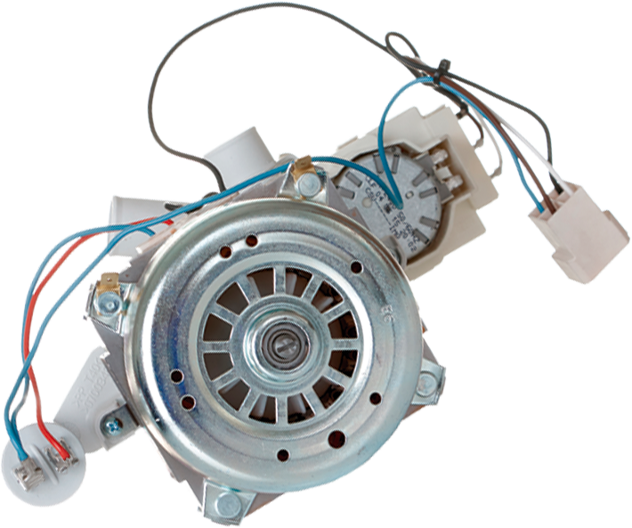
CIRCULARIDAD DE LOS AEE
CONCIENCIACIÓN
CONTROL
Punto Limpio
Distribuidor
Gestor
Red de productor
TRANSPORTISTA
AEE usado
GESTORES AUTORIZADOS
CONSUMIDOR
RECICLAJE
PxR
MATERIAS PRIMAS VIRGENES
FABRICACIÓN
MATERIAS PRIMAS RECICLADAS
ECODISEÑO
SCRAP CONTRIBUYEN A CONSEGUIR UN MUNDO MÁS CIRCULAR

Slide 13
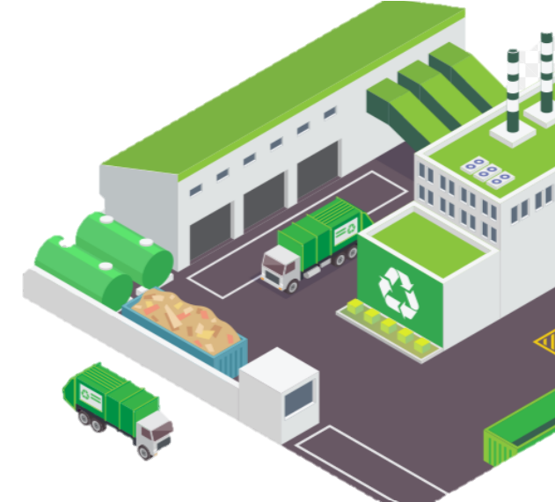
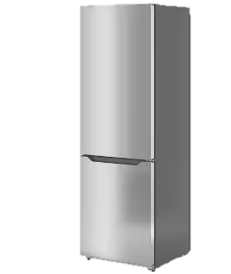
TRATAMIENTO DE UN FRIGORÍFICO
Aceite:0,47%
0,30 kg
Gas circuito refrigerante: 0,03%
0,02 kg
PLANTA DE TRATAMIENTO
FASE 1: DESMONAJE MANUAL
FASE 2: DESCONTAMINACIÓN
1,20 kg
Cobre: 1,90%
Motor
8,88 kg
Hierro: 14,10%
FRIGORÍFICO
Vidrio
1,90%
Cable
0,01%
Gases de las espumas: 0,27%
0,17 kg
63 kg
1,20 kg
0,01 kg
FASE 3: TRITURACIÓN ATMÓSFERA INTERTIZADA
Poliuretano: 15,00%
9,45 kg
FABRICACIÓN
Fragmentado férreo: 41,90%
26,40 kg
MATERIAS PRIMAS RECICLADAS
FASE 4: TRITURACIÓN
Aluminio + Cobre: 7,10%
4,47 kg
Reciclaje: 52,23 Kg – 82,91%
Plástico PS: 16,00%
10,08 kg
No valorizable: 1,32 %
Valorización energética: 9,94 Kg – 15,77%
Eliminación: 0,83 Kg – 1,32%
0,83 kg

Slide 14
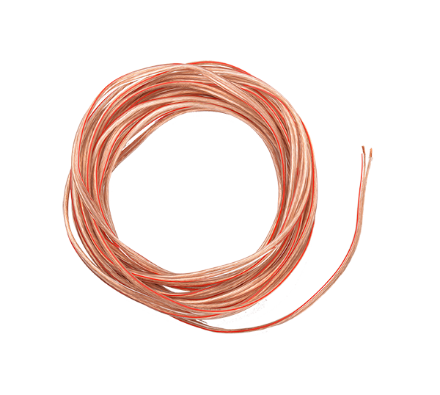
El reciclaje de RAEE asegura el retorno al proceso productivo de miles de toneladas de materiales y minerales estratégicos, cada día más escasos en todo el mundo.

Slide 15
DESTINO DE LAS FRACCIONES RESULTANTES DEL TRATAMIENTO DE UN FRIGORÍFICO
Objetivo 2023: 75.987 Tn
1.206 Frigoríficos
FRACCIONES
DESTINO
FABRICACIÓN BIENES DE CONSUMO
Aceite
Gas circuito refrigerante
Gases de las espumas
Plástico PUR
Valorización energética –
Ejm: Cementeras
Sector construcción: casa, puentes
11.983 Tn
Vidrio
Fabricantes vidrio granulado
Industria del vidrio: jarrón
1.444 Tn
Plástico PS
Graneadores de materias plásticas
Extrusión e inyección materiales plásticos: sacapuntas, lapicero
12.158 Tn
Cable
Cobre
Aluminio
Hierro
Fundiciones de cobre, aluminio o acero
Fabricación aparatos electrónicos: tablet, radio
Fabricantes de bienes de consumo
Fabricación automóviles: coches, patinetes
49.399 Tn
No valorizable
Vertedero
1.003 Tn
63.001 Tn Reciclado
11.983 Tn Valorización energética

Slide 16
Hasta ahora con nuestro granito de arena, poco a poco, hemos contribuido a hacer de este plantea un lugar más sostenible.
Ahora…estamos en tiempo de descuento y debemos dar un paso más y empezar a actuar mucho a mucho

Slide 17







info@reinicia.eu
Paseo de las Delicias, 30, 2ª planta, 28045, Madrid
911 939 999
in
www.reinicia.eu
Síguenos
Paseo Joaquín Garrigues Walker, 15, Bajo, 30007, Murcia
968 640 223
601 989 588

